Slide 1




L’esperienza del Progetto
CiTel
”servizi di e-government rivolti ai cittadini”
Franco Chesi
Oreste Signore

Slide 2
Scheda Progetto
Contesto della nascita del progetto
Progetto cofinanziati dal M.I.T nel 1° avviso
Importo oltre 3 milioni di euro
31 Enti partecipanti
7 Partner: Tecnologici e Scientifici

Slide 3
Stato d’avanzamento
Inizio progetto primavera 2003
Conclusione progetto estate 2005
Il 90% dei servizi previsti sono attivi
Stato di avanzamento 86% (fonte C.N.I.P.A.)
Notes:
Pratically teh project is near to his end
And the on line services are operative in several of the neightburry cities (evidenziare alcuni problemi)

Slide 4
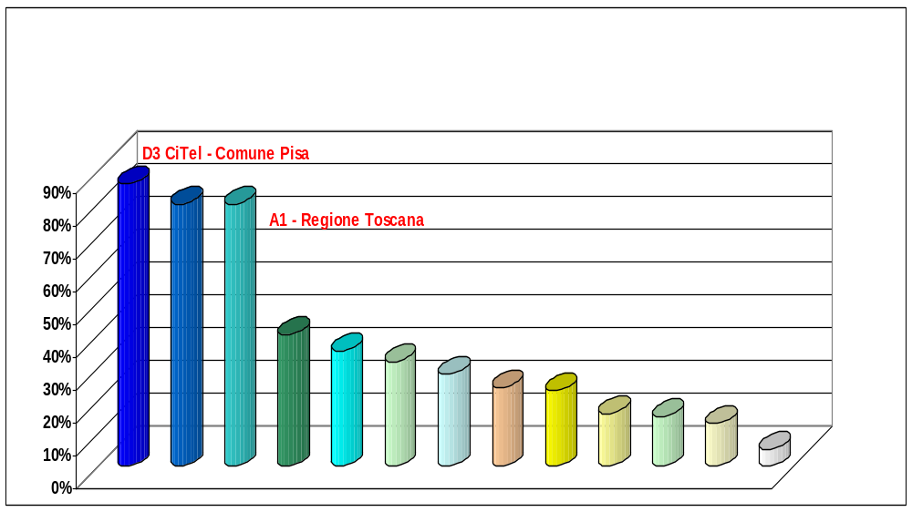
Stato avanzamento lavori dei progetti presentati sul I° avviso e coordinati da un Ente toscano
Fonte
M. I. T.

Slide 5
Obiettivi del progetto
La fruizione di servizi On-Line
La Multiutenza
La Multicanalità
Il Multiaccesso
La Rilevazione del gradimento
L’accessibilità e usabilità del portale
La riusabilità del progetto

Slide 6



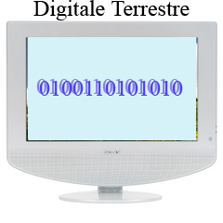
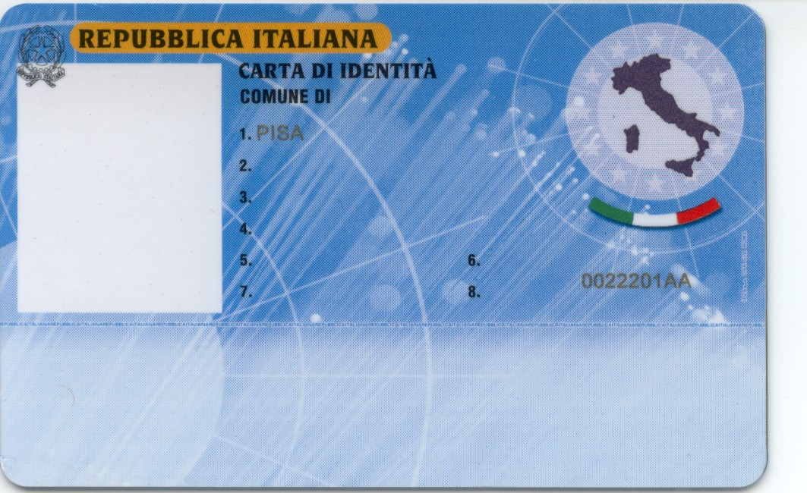

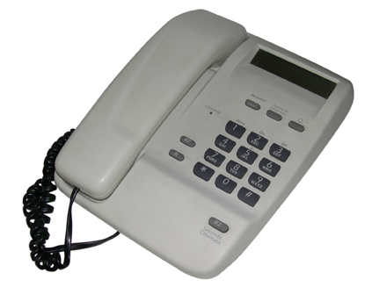
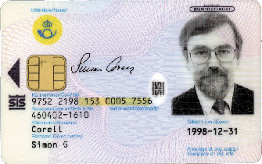

Comuni operativi
Un SMS mi avverte della scadenza iscrizioni all’asilo, iscrivo il figlio on-line
e poi verifico
la graduatoria finale
PIN

Slide 7
Schema logico funzionale
Certification autority
Sistemi di pagamento
Sistemi banca
Utente
CiTel
Credenziali On-Line, PWD in busta,
C.I.E., Firma
Gestione
Erogazione
Servizio
Framework di Base
Sistema riconoscimento
Gestione Firma digitale
Gestione log
Gestione Pagamento
Applicazioni
Multicanale
Disaccoppiatore
Legacy
Protocollo SOAP - XML
Comune R.C.U. Pisa
Applicazioni Legacy
Web Services
Back-office

Slide 8
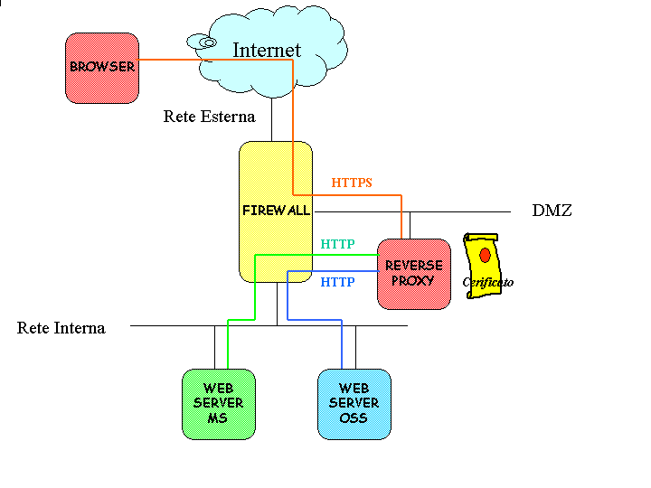
Architettura con Reverse Proxy
HTTP
RDBMS
Linux

Slide 9
Attività di riuso (Bando C.N.I.P.A.)
Accordi di Cooperazione con:
- ET-Web - Comune di Catania
- FromCi - Comune di Vicenza
Nuovi Comuni che utilizzano i servizi di CiTel
- Comune di Pietrasanta
- Comune di San Miniato

Slide 10
TV-Digitale Terrestre
Bando T-Gov C.N.I.P.A. 29 progetti ammessi
Progetto T.CiTel è tra i vincitori del bando
  informazioni istituzionali
  eventi di maggiore rilievo
  registro di classe
  S.M.S….
Partner principali:
  Emittenti TV: Digitoscana, Telegranducato e Home Shopping Europe Broadcasting
  Enti R.C.U. di Pisa, Università e W3 Office di Pisa e Medioteca Regionale Toscana

